Slide 1
Arquitetura básica do Kubernetes

Slide 2
Componentes do Kubernetes
Ao implantar o Kubernetes, você obtém um cluster.
Um cluster Kubernetes consiste em um conjunto de servidores de processamento, chamados nós, que executam aplicações em contêineres. Todo cluster possui ao menos um servidor de processamento (Worker Node) e um servidor de gerenciamento (Master Node).
Fonte: https://kubernetes.io

Slide 3
O que é um cluster Kubernetes?
Um Kubernetes cluster é um conjunto de nós que executam aplicativos em contêineres.
Kubernetes cluster é um conjunto de máquinas usadas para executar aplicações em contêineres. Quando você executa o Kubernetes, está executando um cluster.
No mínimo, um cluster contém um plano de controle (Master Node) e pelo menos uma máquina ou nó (Worker Node).

Slide 4
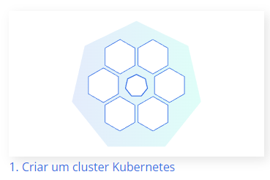
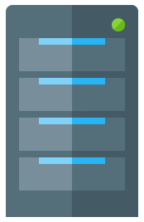
Node 01
Node 02

Slide 5
Cluster Kubernetes
Node 01
Node 02

Slide 6
Cluster Kubernetes
Node Master
Node Worker

Slide 7
Cluster Kubernetes
Node Master e worker

Slide 8
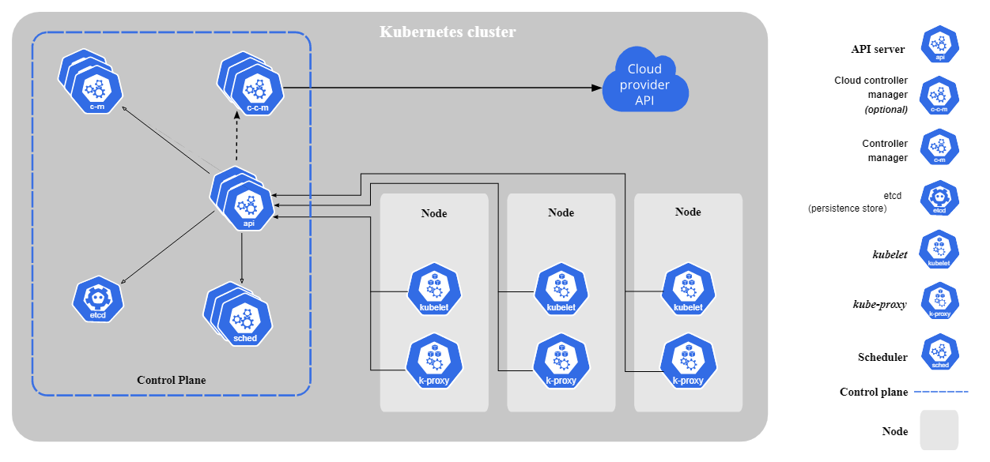

Slide 9
Componentes do Kubernetes
O servidor de processamento (Worker) hospeda os Pods que são componentes de uma aplicação. O ambiente de gerenciamento gerencia os nós de processamento e os Pods no cluster. Em ambientes de produção, o ambiente de gerenciamento é geralmente executado em múltiplos computadores, provendo tolerância a falhas e alta disponibilidade.
Fonte: https://kubernetes.io

Slide 10
Componentes da camada de gerenciamento
Os componentes da camada de gerenciamento tomam decisões globais sobre o cluster, bem como detectam e respondem aos eventos do cluster.
Os componentes da camada de gerenciamento podem ser executados em qualquer máquina do cluster. Contudo, para simplificar, os scripts de configuração normalmente iniciam todos os componentes da camada de gerenciamento na mesma máquina.
Fonte: https://kubernetes.io

Slide 11
Componentes da camada de gerenciamento
kube-apiserver
etcd
kube-scheduler
kube-controller-manager
Fonte: https://kubernetes.io

Slide 12
kube-apiserver
O servidor de API do Kubernetes valida e configura dados para os objetos presentes no cluster, que incluem pods, serviços, controladores de replicação e outros. O API Server atende às operações e fornece o frontend para o estado compartilhado do cluster por meio do qual todos os outros componentes interagem.
Fonte: https://kubernetes.io

Slide 13
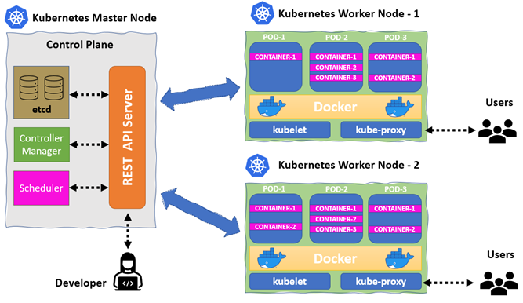

Slide 14
etcd
etcd é um armazenamento de valor em cluster. Ele ajuda a viabilizar atualizações automáticas mais seguras, coordena a programação de trabalhos em hosts e ajuda a configurar redes de sobreposição para containers.
etcd é um componente importante de vários outros projetos. Ele se destaca por ser o armazenamento de dados principal do Kubernetes
Fonte: https://www.redhat.com/pt-br/topics/containers/what-is-etcd

Slide 15
kube-scheduler
kube-scheduler é um processo que atribui pods a nós. Ele determina quais nós são os posicionamentos válidos para cada pod na fila de agendamento de acordo com as restrições e os recursos disponíveis. O kube-scheduler então classifica cada Node válido e vincula o Pod a um Node adequado.
Fonte: https://kubernetes.io

Slide 16
kube-controller-manager
No Kubernetes, um controlador é um loop que observa o estado compartilhado do cluster por meio do kube-apiserver e faz alterações tentando mover o estado atual para o estado desejado.
Fonte: https://kubernetes.io

Slide 17
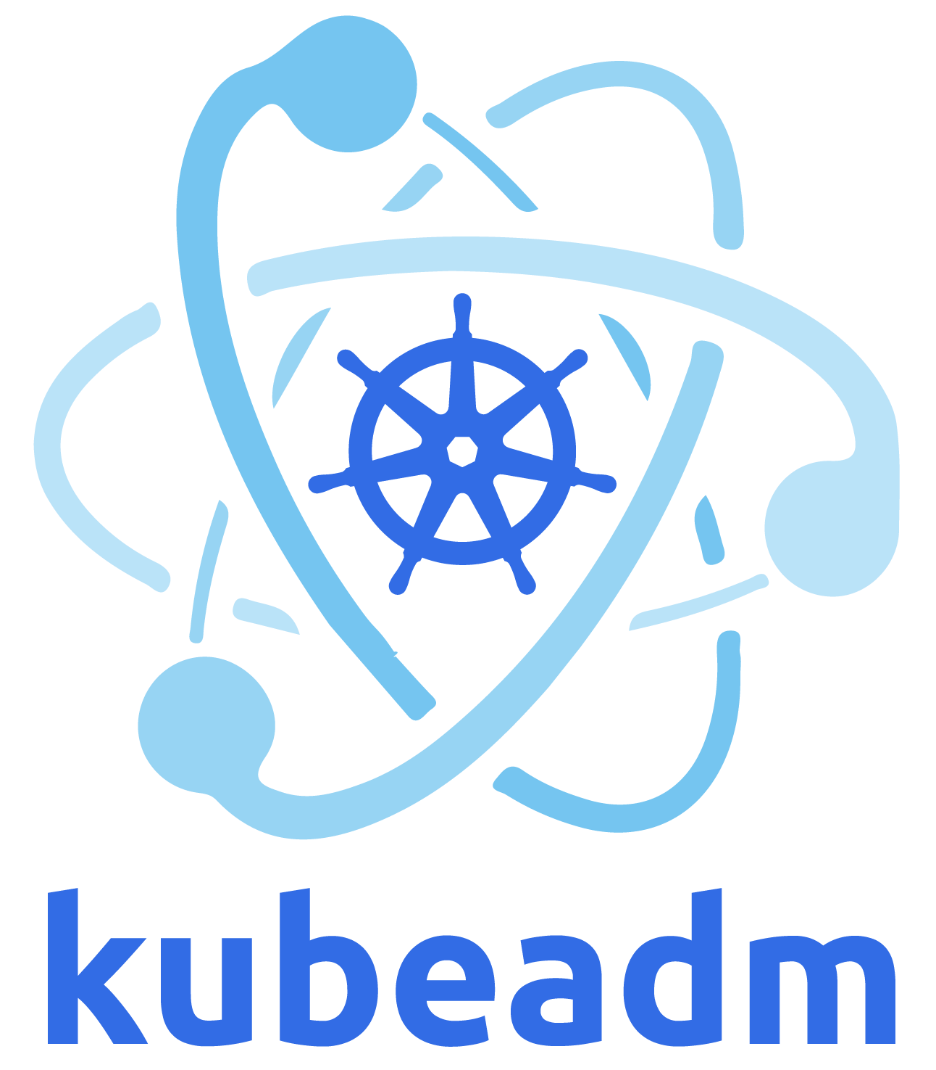
Administração da camada de gerenciamento
kubeadm: o comando para criar o cluster.
kubelet: o componente que executa em todas as máquinas no seu cluster e cuida de tarefas como a inicialização de pods e contêineres.
kubectl: a ferramenta de linha de comando para interação com o cluster
Fonte: https://kubernetes.io

Slide 18
Amazon EKS
O Amazon Elastic Kubernetes Service (Amazon EKS) é um serviço gerenciado de Kubernetes que descarta a necessidade de instalar e operar a camada de gerenciamento do cluster. Ele é certificado como compatível com o Kubernetes, portanto, você pode migrar qualquer aplicativo com facilidade para o EKS.
Fonte: https://kubernetes.io

Slide 19
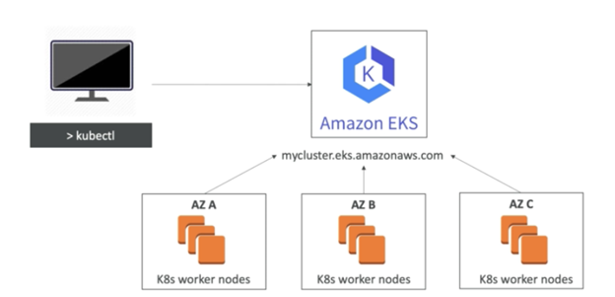

Slide 20
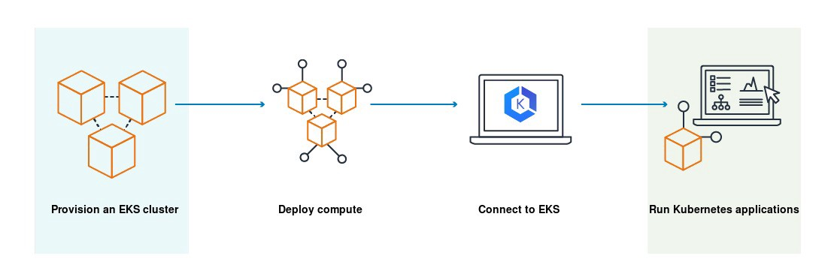

Slide 21
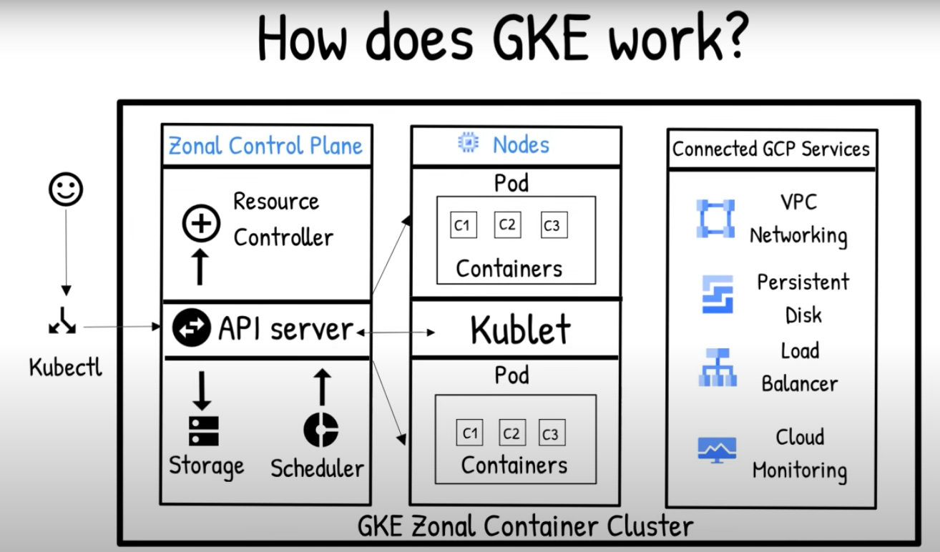
Google Kubernetes Engine

